Slide 1
ОТКРЫТОЕ АКЦИОНЕРНОЕ ОБЩЕСТВО
«БЕЛОРУССКИЙ МЕЖБАНКОВСКИЙ РАСЧЕТНЫЙ ЦЕНТР»
УПРАВЛЕНИЕ ИСПЫТАНИЙ ПРОГРАММНЫХ СРЕДСТВ

Slide 2
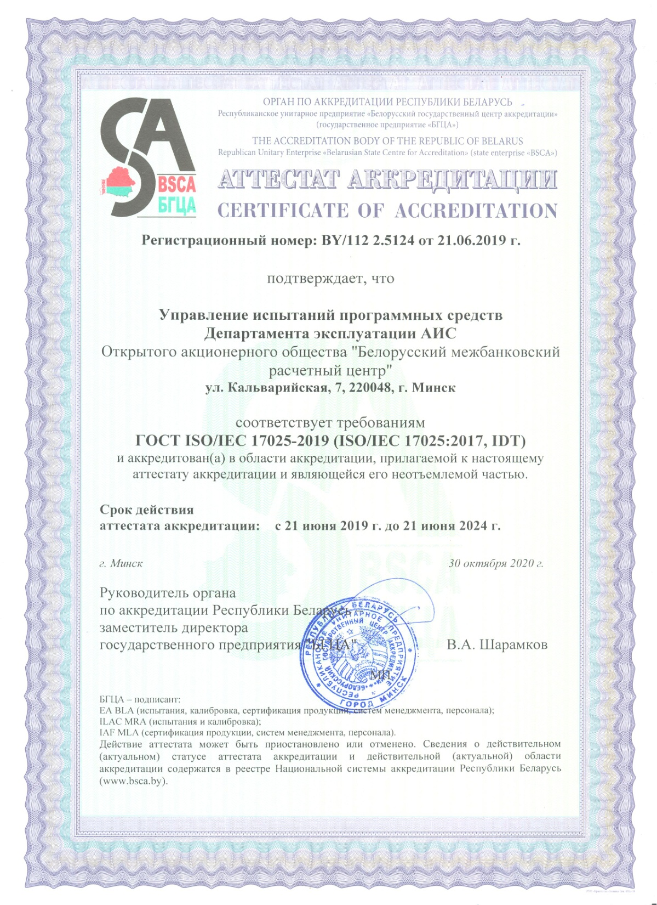
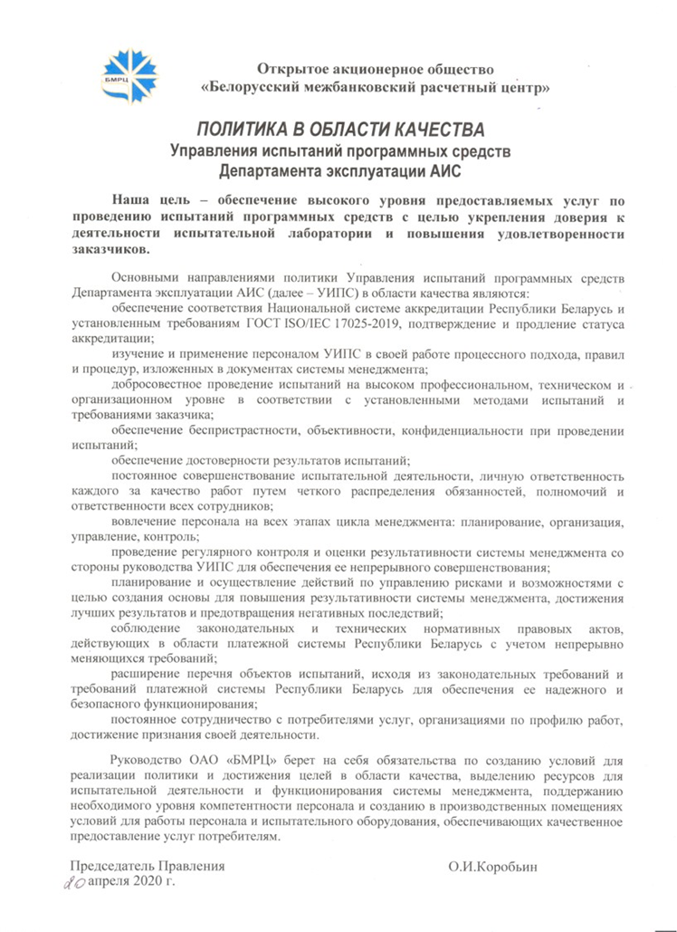
100%

Slide 3
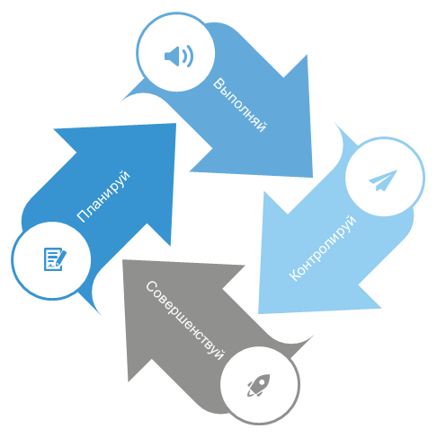
Вид деятельности
Испытания программных средств
в области финансовых услуг и технологий
Наша цель
Обеспечение высокого уровня предоставляемых услуг по проведению испытаний программных средств с целью укрепления доверия к деятельности испытательной лаборатории и повышения удовлетворенности заказчиков

Slide 4
ИСТОРИЯ ИСПЫТАТЕЛЬНОЙ ЛАБОРАТОРИИ
Управление испытаний программных средств
Расчетного центра
Национального банка Республики Беларусь
1999-2008
2008-2018
2019-по настоящее время
Управление испытаний
программно-технических средств
в области банковских услуг и технологий РУП «ЦБТ»
Управление испытаний
программных средств Департамента эксплуатации АИС ОАО «БМРЦ»

Slide 5
УСЛУГИ ИСПЫТАТЕЛЬНОЙ ЛАБОРАТОРИИ
проведение испытаний программных средств
в области финансовых услуг и технологий
в соответствии с требованиями Национального банка
на собственных площадях и оборудовании
аттестованное испытательное оборудование и поверенные средства измерений
на площадях и оборудовании Заказчика
консультации Заказчика по вопросам организации стенда испытаний
дистанционно на площадях и оборудовании Заказчика
консультации Заказчика по вопросам организации стенда испытаний
конфиденциальность, беспристрастность, независимость, объективность, достоверность испытаний
надлежащая регистрация и надежное хранение результатов испытаний

Slide 6
ОБЪЕКТЫ ИСПЫТАНИЙ УИПС
программные средства формирования финансовых сообщений, используемых при переводе денежных средств
программные средства, реализующие процессы создания электронных платежных документов клиента в системе «Клиент-Банк»
программные средства, реализующие процессы создания электронных платежных документов клиента в системе «Интернет-Банк»
программные средства, реализующие процессы воспроизведения на бумажном носителе электронных платежных документов клиента в системе «Клиент-Банк» и «Интернет-Банк»

Slide 7
ОБЛАСТЬ АККРЕДИТАЦИИ
Наименование объекта испытаний | Код2/ТН ВЭД ЕАЭС3 | Характеристика объекта испытаний | Обозначение нормативных правовых актов, в том числе технических нормативных правовых актов , устанавливающих требования к
 |  |  | объектам испытаний | методам испытаний
Программные средства в области финансовых услуг и технологий | 62.09/37.076 | Обеспечение создания и/или воспроизведения на бумажном носителе электронных документов, используемых для совершения банковских операций в платежной системе Республики Беларусь | СПР 2.01-2019 СПР 2.03-1-2019 СПР 2.03-2-2020 СПР 2.03-3-2020 СПР 2.03-4-2019 СПР 4.01-2018 СПР 5.01-2020 | СПР 4.02-2018
Программные средства в области финансовых услуг и технологий | 62.09/37.076 | Обеспечение формирования финансовых сообщений | СПР 3.01-2022 СПР 3.02-1-2022 СПР 3.02-13-2022 СПР 3.03-8-2022 СПР 3.03-9-2022 СПР 3.03-10-2022 СПР 3.04-13-2022 СПР 3.04-81-2022 СПР 3.04-82-2022 | ЕУЯФ.0100.04.ПР Порядок контроля программных средств в области финансовых услуг и технологий

Slide 8
ТНПА, устанавливающие требования к объектам испытаний
Обозначение СПР | Наименование СПР
СПР 2.01-2019 | Банковская деятельность. Информационные технологии. Электронные документы. Общие требования
СПР 2.03-1-2019 | Банковская деятельность. Информационные технологии. Платежные инструкции клиентов. Часть 1. Электронные платежные поручения
СПР 2.03-2-2020 | Банковская деятельность. Информационные технологии. Платежные инструкции клиентов. Часть 2. Электронные платежные требования
СПР 2.03-3-2020 | Банковская деятельность. Информационные технологии. Платежные инструкции клиентов. Часть 3. Сводные электронные платежные поручения
СПР 2.03-4-2019 | Банковская деятельность. Информационные технологии. Инструкции клиентов. Часть 4. Управление акцептом плательщика
СПР 4.01-2018 | Банковская деятельность. Информационные технологии. Программные средства участников платежной системы. Требования и оценка соответствия
СПР 5.01-2020 | Банковская деятельность. Информационные технологии. Информационные архивы. Требования к архиву участника автоматизированной системы межбанковских расчетов
СПР 3.01-2022 | Банковская деятельность. Информационные технологии. Финансовые сообщения, используемые при переводе денежных средств. Общие требования
СПР 3.02-1-2022 | Банковская деятельность. Информационные технологии. Финансовые сообщения, используемые при переводе денежных средств. Инициирование перевода. МХ pain.001
СПР 3.02-13-2022 | Банковская деятельность. Информационные технологии. Финансовые сообщения, используемые при переводе денежных средств. Инициирование перевода. МХ pain.013
СПР 3.03-8-2022 | Банковская деятельность. Информационные технологии. Финансовые сообщения, используемые при переводе денежных средств. Клиринг и расчеты. МХ pacs.008
СПР 3.03-9-2022 | Банковская деятельность. Информационные технологии. Финансовые сообщения, используемые при переводе денежных средств. Клиринг и расчеты. МХ pacs.009
СПР 3.03-10-2022 | Банковская деятельность. Информационные технологии. Финансовые сообщения, используемые при переводе денежных средств. Клиринг и расчеты. МХ pacs.010
СПР 3.04-13-2022 | Банковская деятельность. Информационные технологии. Финансовые сообщения, используемые в АИС ИДО. МХ pain.013
СПР 3.04-81-2022 | Банковская деятельность. Информационные технологии. Финансовые сообщения, используемые в системах дистанционного банковского обслуживания при переводе денежных средств по инициативе взыскателя. МХ pain.008
СПР 3.04-82-2022 | Банковская деятельность. Информационные технологии. Финансовые сообщения, используемые в АИС ИДО. МХ pain.008
65%
Документы, устанавливающие требования к методам испытаний
Обозначение документа | Наименование документа
СПР 4.02-2018 (07040) | Банковская деятельность. Информационные технологии. Программные средства участников платежной системы. Контроль соответствия
ЕУЯФ.0100.04.ПР | Порядок контроля программных средств в области финансовых услуг и технологий

Slide 9
ПЕРЕХОД на НОВУЮ ВЕРСИЮ ГОСТ ISO/IEC 17025-2019
БЕСПРИСТРАСТНОСТЬ
МЫШЛЕНИЕ НА ОСНОВЕ РИСКОВ
ПРОЦЕССНЫЙ ПОДХОД
01
политика в области качества
02
управленческая документация
03
рабочие документы
04
технические записи

Slide 10
ПЕРСОНАЛ УИПС
количество сотрудников
19
высшее образование
100 %
сертификат внутреннего аудитора
4
прошли курс и приняли участие в тренингах, вебинарах ГП БГЦА и БГИПК в 2021-2023 годах
4

Slide 11
ПЕРСОНАЛ УИПС
01
03
БЕСПРИСТРАСТНОСТЬ
КОНФИДЕНЦИАЛЬНОСТЬ
КОМПЕТЕНТНОСТЬ
02
04
ОТВЕТСТВЕННОСТЬ
ПОЛНОМОЧИЯ

Slide 12
ПОМЕЩЕНИЯ и УСЛОВИЯ ОКРУЖАЮЩЕЙ СРЕДЫ УИПС
наличие постоянных производственных помещений и систем жизнеобеспечения
ОАО «БМРЦ»
помещения УИПС аттестованы аккредитованными лабораториями по факторам производственной среды.
Аттестация – не реже 1 раза в 3 года
выполнение специальных процедур для поддержания на должном уровне условий окружающей среды

Slide 13
ИСПЫТАТЕЛЬНОЕ ОБРУДОВАНИЕ УИПС
Применяются комплексы испытательного оборудования –
ПЭВМ с установленными на них общесистемными программными средствами
Соблюдаются процедуры обращения с оборудованием, его транспортировки,
хранения, эксплуатации и планового обслуживания для обеспечения надлежащего функционирования
Аттестация испытательного оборудования – 1 раз в 2 года

Slide 14
МЕЖЛАБОРАТОРНЫЕ СЛИЧЕНИЯ
Межлабораторные сличения как инструмент подтверждения компетентности (проверки квалификации) персонала аккредитованных испытательных лабораторий позволяют оценить характеристики функционирования участников по заранее установленным критериям
05.06-07.06.2019 г.
участие в межлабораторных сличениях с испытательной лабораторией информационной безопасности ООО «СОФТКЛУБ»
22.07-07.08.2020
участие в межлабораторных сличениях с испытательной лабораторией информационной безопасности ООО «ЛВО»
получены положительные результаты сличений

Slide 15
СПАСИБО
ЗА ВНИМАНИЕ

